Slide 1


Slide 2


¿Vaca muerta oportunidad?
Notes:
Poner música mientras se van conectando

Slide 3

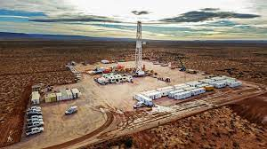
Actualmente se producen 350 mil barriles por día de petróleo – RECORD en octubre 2023, el aumento fue de 21% la producción en 2023.
Se espera en 2030 triplicar esta producción y llegar al millón de barriles diarios.
En Gas hoy produce 80 millones de metros cúbicos de gas por día se proyecta producir 150 millones en 2030.
Para 2030 se proyecta incrementar de las actuales 12 concesiones en desarrollo continuo a 27, lo que equivale al 25% de la superficie de Vaca Muerta
Notes:
Opolrtunidades hay … si y muchas … la industria necesita talento sin discriminar y las mujeres debemos ser protagonistas

Slide 4



Ejercicio…
-Pensemos en la posición de CEO.
-Una persona que llora en la oficina.
Notes:
Imaginemos a una persona que es ceo Pensaste en un hombre no? Imagina una persona llorando en la oficina, pensaste en una mujer? Son estereotipos.. Pero entonces nosotras mismas nos condenamos ? Nooo el cerebro necesita procesar información y resolver sus tensiones son los llamados atajos mentales… estereotipamos par agrupar y lo hacemos todossss.. Si desde que nacemos vemos ceos hombres.. Es nuestro cerebro generando categorías sobre las funciones laborales en relación al genero.

Slide 5
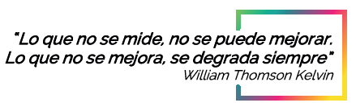

Slide 6

¿Cuántas mujeres creen que trabajamos en el sector energético en la Argentina?

Slide 7
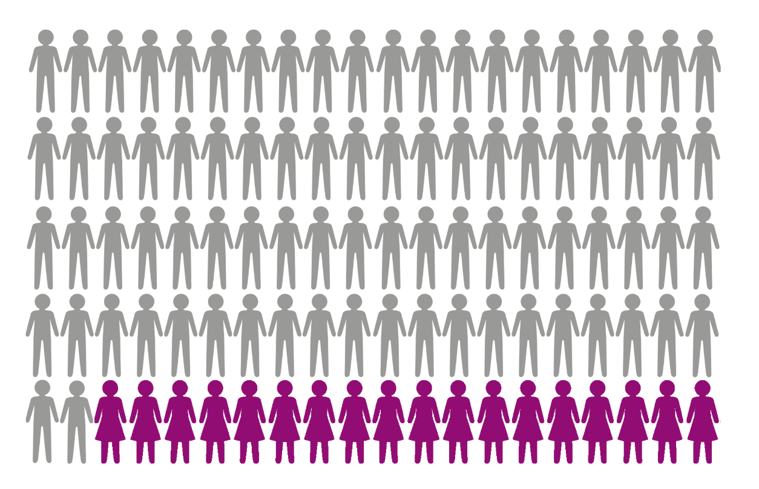
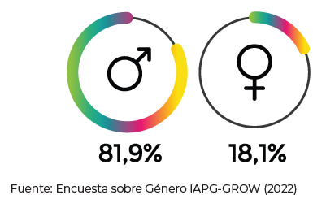
Las mujeres representan el 18% de la dotación total en el sector O&G en Argentina
Notes:
Las mujeres representamos el 18,1% de la dotación total en las empresas de O&G relevadas (43 empresas, mas de 63 mil empleados), Esta incidencia en la fuerza laboral es bastante menor al promedio de participación de mujeres en el empleo formal del sector privado total, que se ubica en torno al 33%. se observa que el porcentaje de mujeres en la industria se ha mantenido prácticamente sin cambios en la última década en torno al 19%.

Slide 8



¿Cuál es la distribución en el mundo?
EUROPA 33%
AMERICA DEL NORTE 25%
AMERICA LATINA 21%
ARGENTINA 18%
Notes:
A nivel internacional, Argentina está algunos puntos por debajo del promedio de participación de mujeres en O&G en América Latina (21%) y más lejos de Europa (33%), donde en los últimos años hubo importantes avances a partir de intervenciones normativas de los gobiernos de Alemania, Países Bajos y otros países del bloque, como la Ley de Transparencia Salarial11, las licencias de paternidad extendidas y las normas sobre el acoso y la discriminación laboral

Slide 9
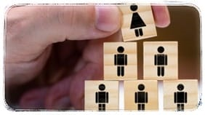

¿Cuál es la distribución en la alta dirección?
Menos del 5% de las empresas encuestadas son lideradas por mujeres, y el 15,2% de las posiciones de directorio están ocupadas por las mujeres.
Notes:
Según KPMG y Revista Mercado de acuerdo a la estadística a de 2022,menos del 7 % de las 1000 empresas más grandes del país están dirigidas por una mujer y solo el 16% tiene mujeres en sus directorios
en el sector de O&G los números son similares.,

Slide 10
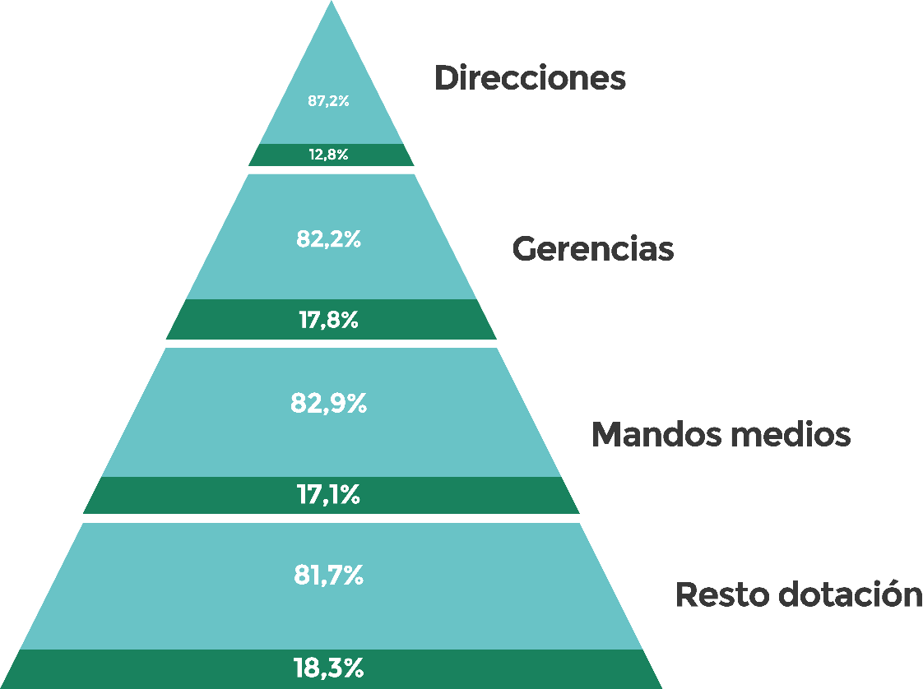
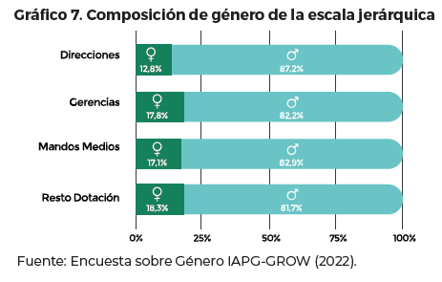
¿Existe el techo de cristal?
Notes:
Techo de cristal: conjunto de normas no escritas al interior de las organizaciones que dificulta a las mujeres tener acceso a los puestos de alta dirección.
las mujeres están poco representadas en los puestos de nivel inicial en el sector de O&G en la Argentina, ocupando sólo el 18,3% de estos empleos, Esto dificulta los equilibrios de género en el resto de la escala,, y particularmente en los altos cargos; ya que la escasez de mujeres en la base deviene en un pipeline o canal más estrecho para el avance de mujeres dentro de la industria.
se advierte que la presencia de mujeres se resiente en las direcciones, con una pérdida de participación de un 30% menos.
Algunas accionen para mejorar esto
Implementar alianzas y acuerdos con universidades para ofrecer programas específicos para mujeres.
Pasantías con perspectiva de género

Slide 11
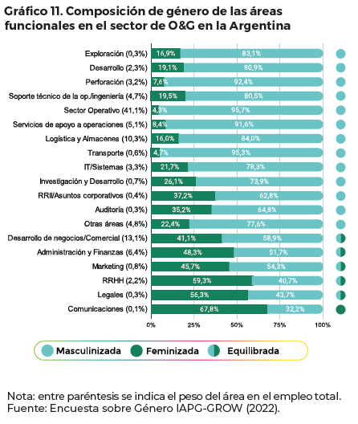
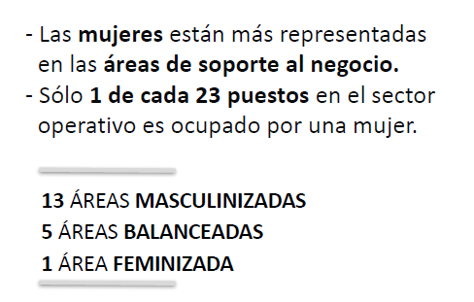
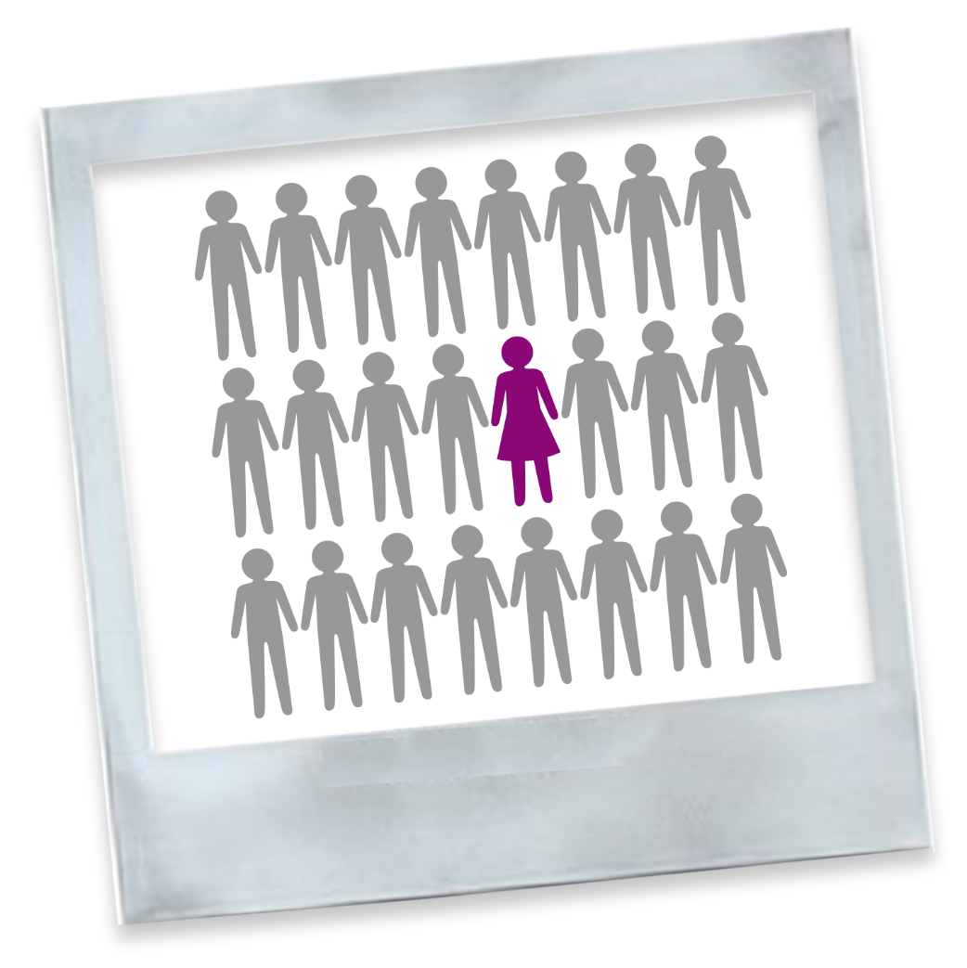
Segmentación Horizontal
Notes:
Segmentación horizontal
Esto es lo que se conoce como la división sexual del trabajo, donde la asignación de roles configura lo que se concibe como masculino o femenino y naturaliza ciertas actividades como propias de los varones y otras de las mujeres. La existencia de puestos “femeninos” y “masculinos” da lugar a lo que se conoce como segmentación ocupacional u horizontal de género. La segmentación ocupacional se conoce también bajo el concepto de “paredes de cristal”, según el cual las mujeres que se insertan laboralmente y logran crecer tienden a concentrarse en áreas de apoyo con un menor acceso a las áreas centrales del negocio en las organizaciones.
grafica.:
O&G las mujeres están mayormente concentradas en las áreas de apoyo al negocio. Esto es, desarrollo de negocios/comercial, y administración y finanzas, dos espacios que respectivamente explican el 29,7% y el 17,1% de la dotación total de mujeres.
Los varones, por su parte, se concentran principalmente en el sector operativo, agrupando casi la mitad de la dotación total de varones (48%, el pico más significativo). En el caso de las mujeres, el área operativa concentra menos del 10% de la dotación femenina total del sector de O&G

Slide 12
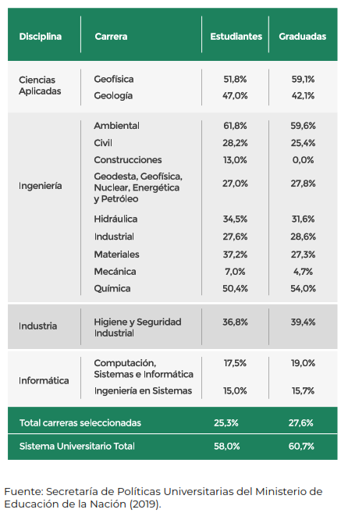
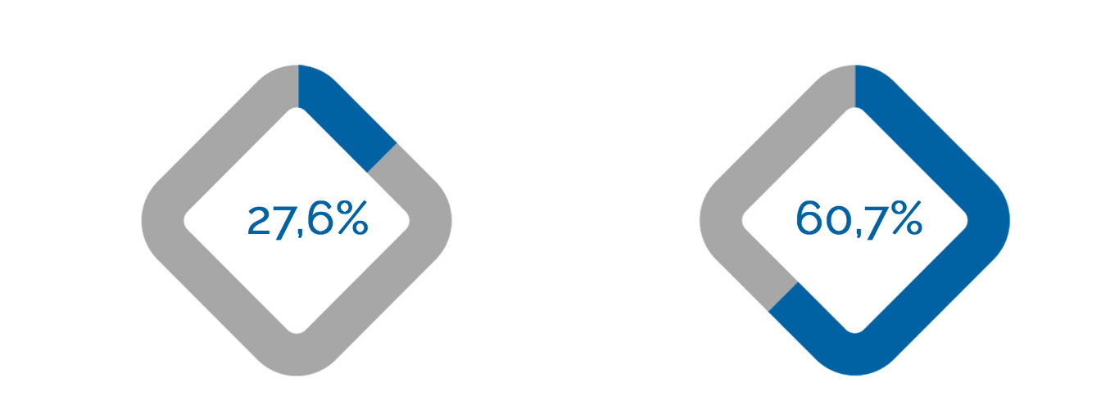
¿Hay mujeres estudiando en las universidades? ¿Seguimos carreras STEM?
Graduadas en STEM*
*(Ciencia, Tecnología, Ingeniería y Matemática)
Graduadas total
Sistema universitario
(Min. Edu. 2019)
Notes:
Contexto:
Según estadísticas del Ministerio de Educación de la Nación al 2019, las mujeres representan más del 25% de los estudiantes universitarios y casi el 28% de los graduados en las carreras afines al sector.
algunas disciplinas como Ingeniería Química, Geofísica, Geología, Ingeniería Ambiental, Higiene y Seguridad Industrial, la participación de mujeres ronda entre el 40% y más del 50%; por lo que se entiende que existe aún cierto margen para la incorporación de mujeres.
menos del 38% de las organizaciones encuestadas realiza alianzas con entidades del sistema educativo para la realización de pasantías orientadas específicamente a mujeres.
las carreras que están más masculinizadas tienen un grado mayor de abandono de las estudiantes mujeres, las carreras que tienden hacia distribuciones de género más balanceadas muestran mayor deserción de estudiantes varones.

Slide 13
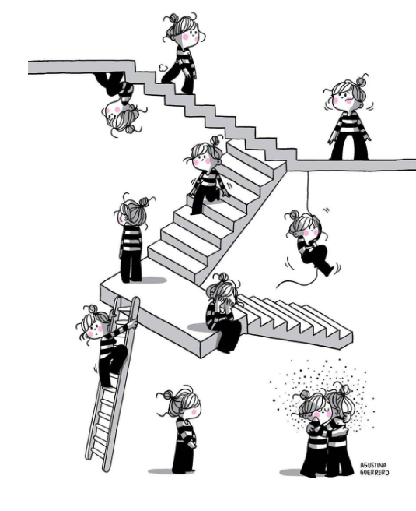
¿Qué acciones se están realizando para ir balanceando esta realidad en la base de la pirámide?

Slide 14
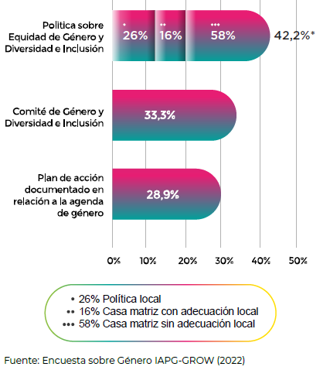

Compromisos institucionales
Notes:
Grafico:
42% de las empresas encuestadas de O&G cuenta con una política escrita en materia de género y diversidad (gráfico 14). Sin embargo, el 58% de estos casos corresponde a políticas derivadas de casa matriz, es importante adaptarlos teniendo en cuenta otras dimensiones relevantes desde lo local, como el lenguaje, los aspectos culturales, la madurez interna de esta agenda, etc.
33% de las organizaciones tiene un comité de género/D&I. El 87% de estos espacios fueron creados en los últimos 5 años.
casi 29% de las empresas encuestadas ha documentado un plan de acción en relación con esta agenda, sin embargo de dicho plan han definido objetivos y personas responsables (38%) y asignado un presupuesto específico para su ejecución (29%).
las organizaciones que han implementado estos instrumentos tienen en promedio mayor proporción de mujeres en sus estructuras frente a aquellas que aún no cuentan con estos compromisos

Slide 15
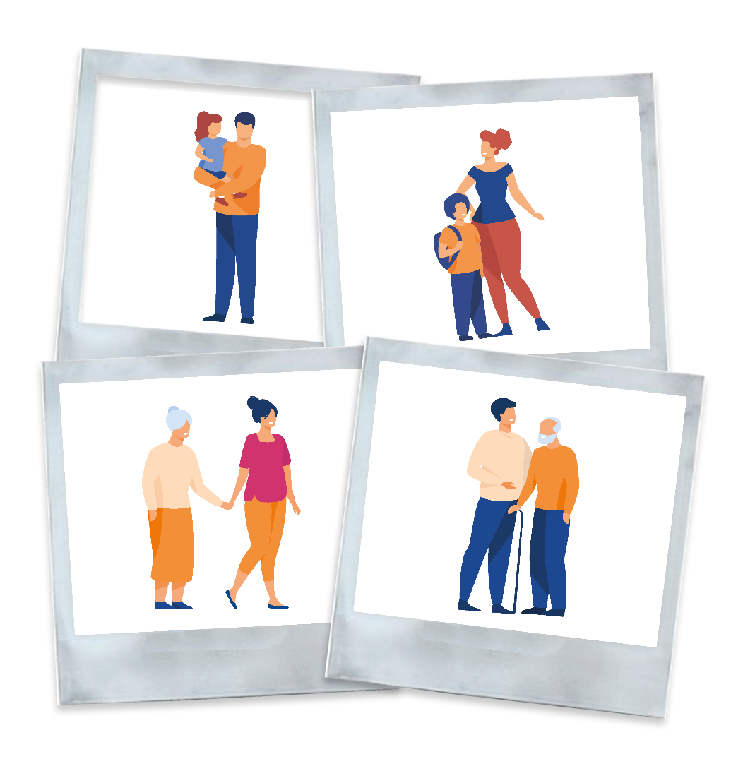
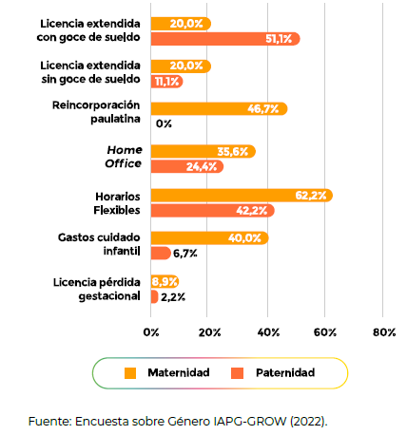
Las licencias y beneficios están orientados hacia la mayor responsabilidad del cuidado a cargo de las mujeres
Cuidados y Conciliaciones
Generar políticas de corresponsabilidad en las tareas de cuidado para lograr equidad en el desarrollo de carrera de todas las personas.
Fomentar la utilización equitativa de los beneficios.
Notes:
¿Qué otros aspectos inciden en lograr igualdad y equidad en el desarrollo de carrera de las personas?
Las empresas tienen la posibilidad de contribuir hacia una organización del cuidado más equitativa. se estima que las mujeres dedican casi el doble de horas por día que los varones al trabajo doméstico y de cuidado no remunerado, situación que limita el tiempo que ellas disponen para dedicar a actividades laborales rentadas.
las mujeres que realizan trabajo no remunerado dedican en promedio 6,4 horas diarias a las actividades domésticas, mientras que los varones 3,4 horas.
Grafico:
Existen grandes diferencias entre las licencias ofrecidas a varones y mujeres para el cuidado de hijos/as. Ello refuerza la representación social que asigna a las mujeres el rol preponderante en estas tareas y afecta sus trayectorias laborales (Esto “escaleras rotas” que describe las interrupciones en la trayectoria laboral de las mujeres, x ej debido a la maternidad). las mayores diferencias entre los beneficios otorgados por encima del marco legal a varones y mujeres se advierten en la posibilidad de reincorporación paulatina que se brinda únicamente a mujeres.
el único beneficio que está más orientado hacia los varones es la licencia extendida con goce de sueldo, esto se vincula con la limitación de la normativa vigente y el plazo de paternidad otorgado de sólo 2 días.
La licencia por pérdida gestacional es un beneficio reciente y poco explorado.
culturas organizacionales más inclusivas es importante considerar la aplicación de medidas más equitativas o “espejadas” que promuevan y valoren la corresponsabilidad en el cuidado y la crianza de hijos/as o de otras personas con necesidades de cuidados y permitan mejorar la conciliación de la vida familiar-laboral. También es importante que las políticas de cuidado consideren las nuevas formas de configuración de las familias.

Slide 16

Reclutamiento
75% utiliza fuentes de reclutamiento diversas.
67% revisa los requisitos y competencias estrictas para el puesto.
38% posee alianzas con instituciones educativas para becas/pasantías con perspectiva de género.
27% posee guía de entrevistas.
Asegurar selecciones neutrales a través de procesos estandarizados y transparentes; capacitación al personal involucrado y metodologías libres de sesgos.
Notes:
grafica
76% utiliza fuentes de reclutamiento diversas, aspecto fundamental para atraer perfiles más heterogéneos, x ej Agencias y portales de empleo, contactos con universidades, programa de referidos, páginas de empleo de las compañías, ferias de empleo
Cerca del 67% revisa los requisitos y las competencias para que sólo se soliciten aquellas estrictamente necesarias para el puesto,
de los requisitos de las búsquedas.
Un 38% de las empresas declara tener alianzas con instituciones educativas para ofrecer pasantías/becas a mujeres y/u otras identidades.
menos del 27% de las organizaciones cuenta con una guía para las entrevistas laborales sobre las temáticas que pueden -o no- ser indagadas, como por ejemplo, la prohibición de realizar consultas específicas sobre la vida personal, doméstica o familiar.
33% capacita en sesgos inconscientes al personal involucrado en la selección
un 33% de las organizaciones utiliza imágenes y lenguaje inclusivo en la redacción de los avisos de búsqueda.

Slide 17


Capacitación
60% brindó capacitaciones en temas de género.
33% obligatorias y de alcance general a todo el personal,
24% optativas y abiertas a todo el personal.
9 % capacitó específicamente a sus líderes.
Notes:
En cuanto a las acciones realizadas por las empresas relevadas, cerca del 60% brindó capacitaciones en temas de género, D&I. el 33% afirma que éstas fueron de carácter obligatorio y de alcance general a todo el personal,
y el 24% que fueron abiertas a todo el personal pero optativas. se observa que las capacitaciones específicas para líderes están menos extendidas: sólo el 9% de las organizaciones afirma haber realizado estas acciones en los últimos dos años
53% compromiso escrito garantizando igualdad salarial por igualdad de trabajo.
62% mediciones salariales periódicas por género y nivel jerárquico.
58% procedimientos para corrección de las desigualdades.
33% incorporación de objetivos de D&I en la evaluación de líderes

Slide 18

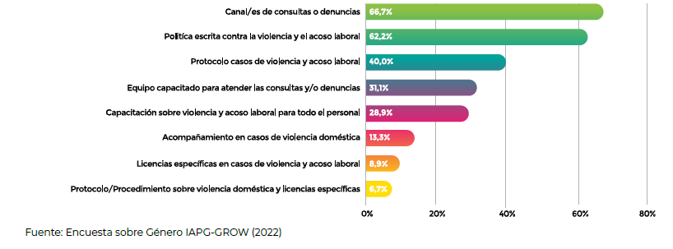
Violencia y Acoso laboral
13,6% de estos protocolos está adaptado al Convenio 190 de la OIT
Notes:
Convenio 190 y la Recomendación 206 de la Organización Internacional del Trabajo (OIT)28, constituyendo el primer instrumento normativo enfocado en la eliminación de la violencia y el acoso en el mundo del trabajo
Grafico:
62% de las empresas encuestadas cuenta con una política contra la violencia y el acoso laboral,
y el 40% tiene protocolos específicos de actuación para el tratamiento de estos casos., de este 40% 13% de estos instrumentos está adecuado a los criterios definidos por el Convenio 190 de la OIT.
licencias específicas para los casos de violencia y acoso laboral: sólo el 9% de las organizaciones ha avanzado en este aspecto.
Otra dimensión clave, la capacitación para la prevención y sensibilización al personal, es escasa y está extendida sólo en casi el 29% de las organizaciones encuestadas.
equipos especializados para atender y dar tratamiento a estos casos es fundamental. En este aspecto, sólo el 31% de las empresas ha avanzado.
Menos del 7% de las empresas cuenta con un protocolo de actuación y licencias específicas
y sólo el 13% brinda acompañamiento a las personas que atraviesan esta situación. Estos instrumentos también están contemplados en los criterios definidos por el Convenio 190 de la OIT,

Slide 19
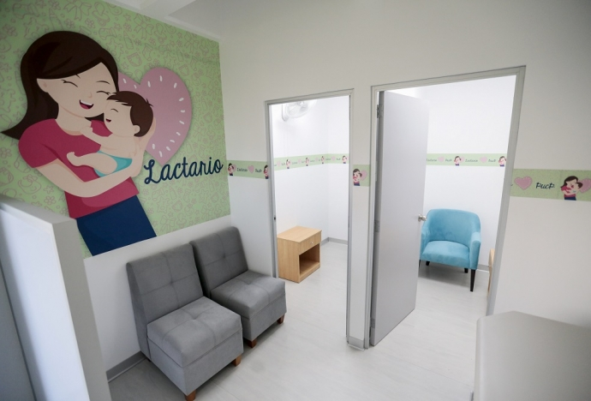

Infraestructura
En Bases y Locaciones
84% tiene baños diferenciados por género.
76 % cuenta con uniformes adaptados por género
60% posee vestuarios diferenciados por género
En Oficinas
96% de las empresas relevadas tiene baños diferenciados por género.
47% cuenta con salas de lactancia
38% tiene heladeras de uso exclusivo para la conservación de la leche materna
Notes:
El desarrollo de una infraestructura inclusiva que contemple y se adapte a las distintas necesidades de las personas.
Oficinas
el 96% de las empresas relevadas tiene baños diferenciados por género, el 47% cuenta con salas de lactancia y el 38% tiene heladeras de uso exclusivo para la conservación de la leche materna.
Las empresas que han incluido salas de lactancia y heladeras tienen en promedio mayor porcentaje de mujeres

Slide 20


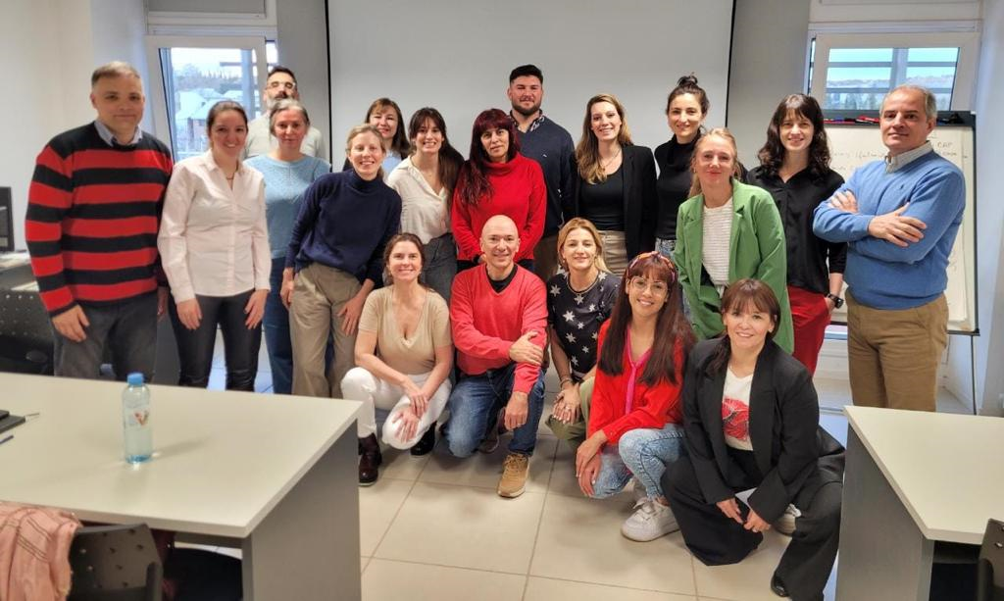
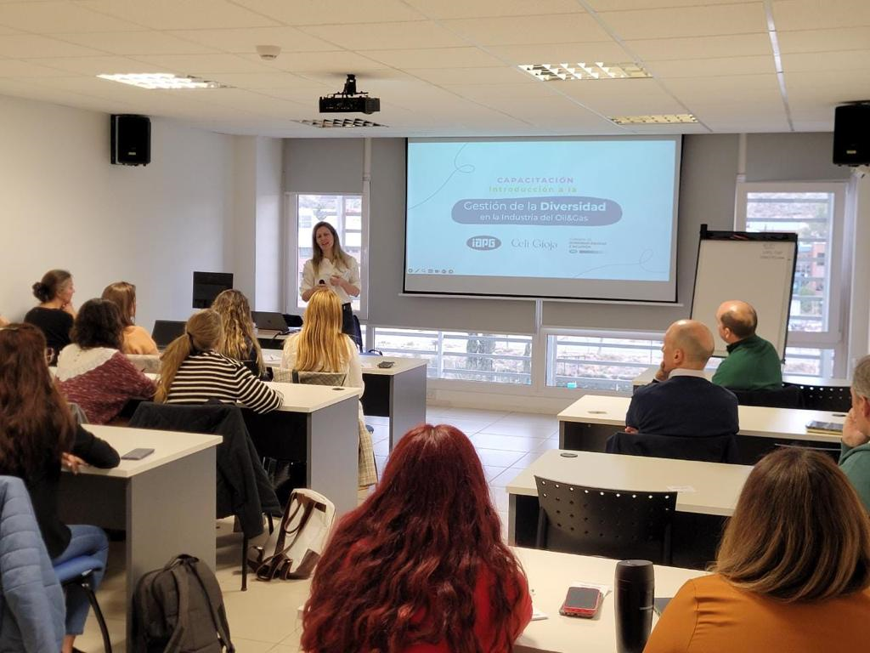

Trabajo Colaborativo
2 Comisiones DEI, Seccional Bs As y Comahue.
Primera encuesta sobre género en la industria O&G. IAPG –GROW.
Primer curso DEI en la industria, Neuquén.
Programa de mentoría con 14 CEO de la industria. IAPG _ Voces Vitales.
Reflexiones sobre el uso empático del lenguaje.
Proyectos 2024 con Adeneu y Anide.

Slide 21
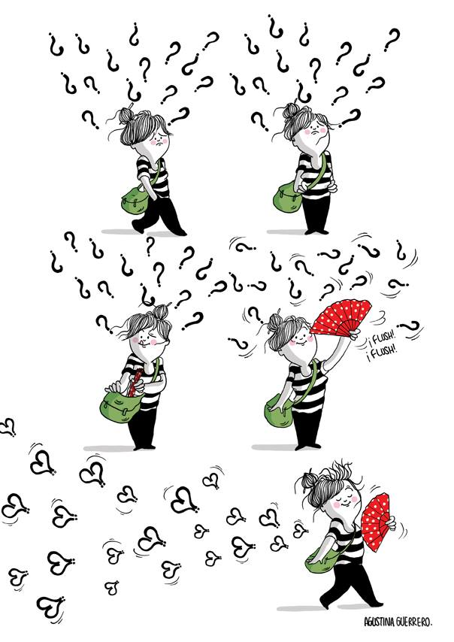
¿Y ….NOSOTRAS que podemos hacer?

Slide 22
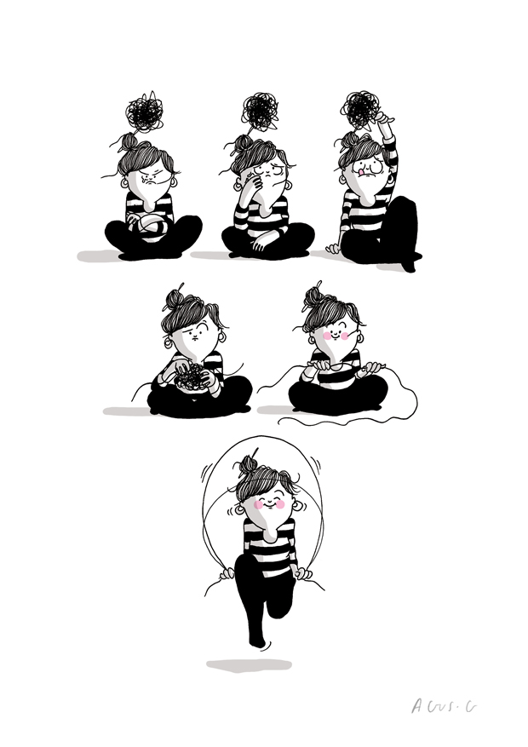
Crear redes.
Fomentar las carreras STEM.
Animarnos a desafiarnos y asumir roles masculinizados.
Capacitarnos.
Desarrollar Habilidades blandas.
Generar ambientes inclusivos.
“Las habilidades duras te conseguirán entrevistas, pero serán las habilidades blandas las que te conseguirán un trabajo.””

Slide 23
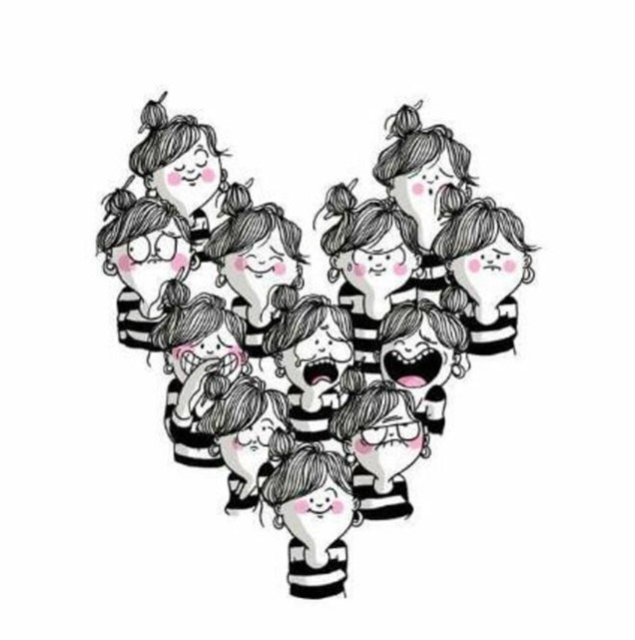
“Las oportunidades no llegan, TÚ las creas”.
Chris Grosser

Slide 24


